Slide 1

Costanera Norte
El cobro de un kilómetro que no existe
Abril 2018

Slide 2

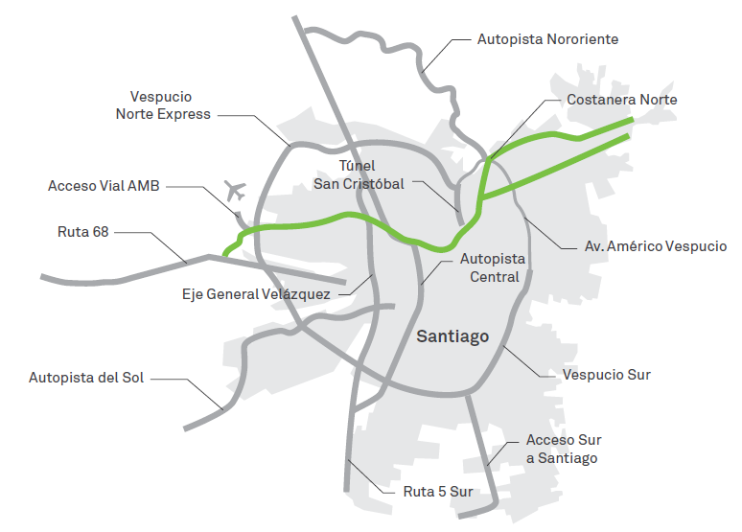
Mapa Costanera Norte

Slide 3
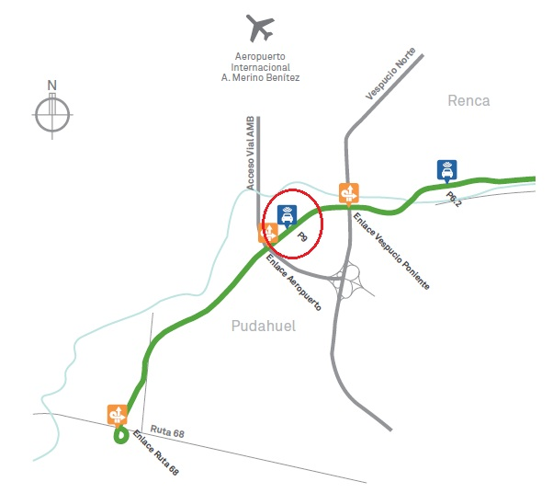
Segmento Poniente Eje Costanera

Slide 4
Costanera Norte
El proyecto inicial de la Costanera Norte tenía una longitud de 30,41 kilómetros, esto es, entre el Puente La Dehesa y Américo Vespucio Poniente.
Sin embargo, según la Circular Aclaratoria N°4 del Ministerio de Obras Públicas, con fecha 18 de octubre de 1999, se agregó un tramo al sector poniente de la Costanera Norte, que va desde Américo Vespucio Poniente a la Ruta 68, dando como término a la autopista en el kilómetro 34,3 tal como muestra la fotografía.

Slide 5
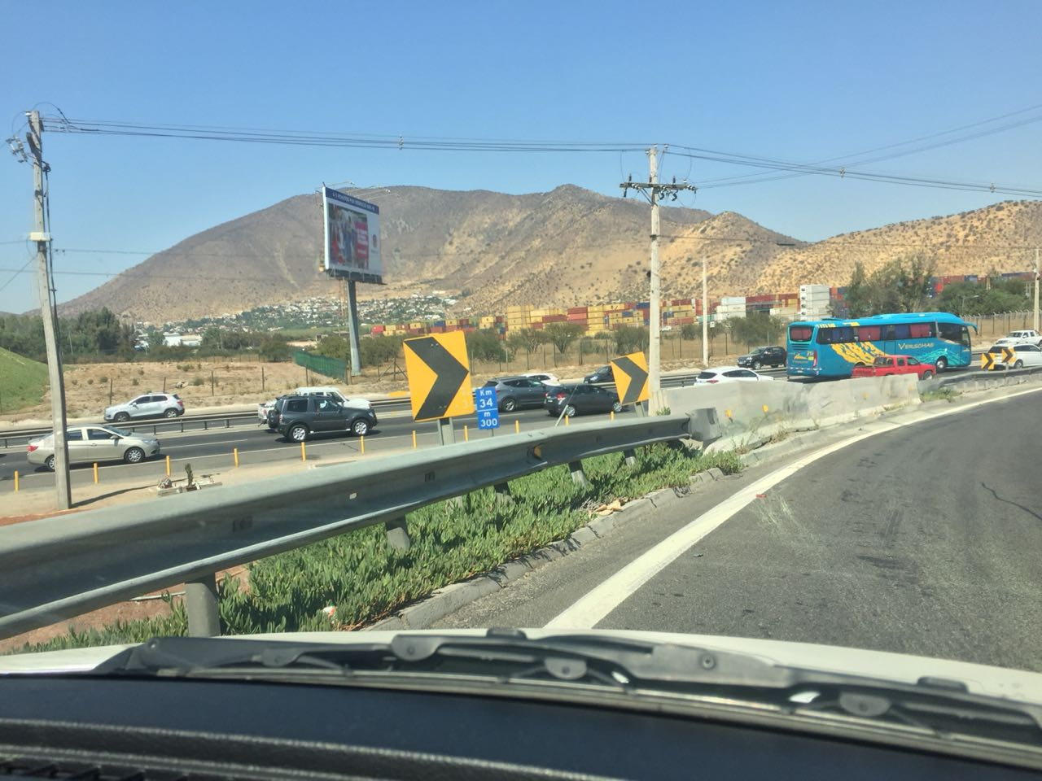
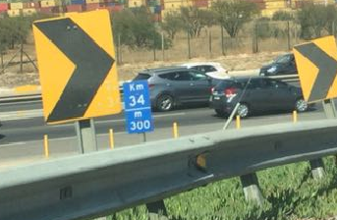
Imágenes Tramo Final Costanera Norte

Slide 6
Costanera Norte
Esto significa entonces que entre el término original de la Costanera Norte, ubicado en el cruce bajo nivel de ésta, con la Autopista Vespucio Norte y el término actual en la Ruta 68, existe una distancia de 3,89 kilómetros (34,3 km menos 30,41 km da como resultado 3,89 km)
34,3 km – 30,41 Km = 3,89 Km
Sin embargo, el último pórtico de la autopista al poniente, el P9, que corresponde al tramo Américo Vespucio Norte - Ruta 68, señala una distancia de 5 km, tal como lo muestra la fotografía.

Slide 7
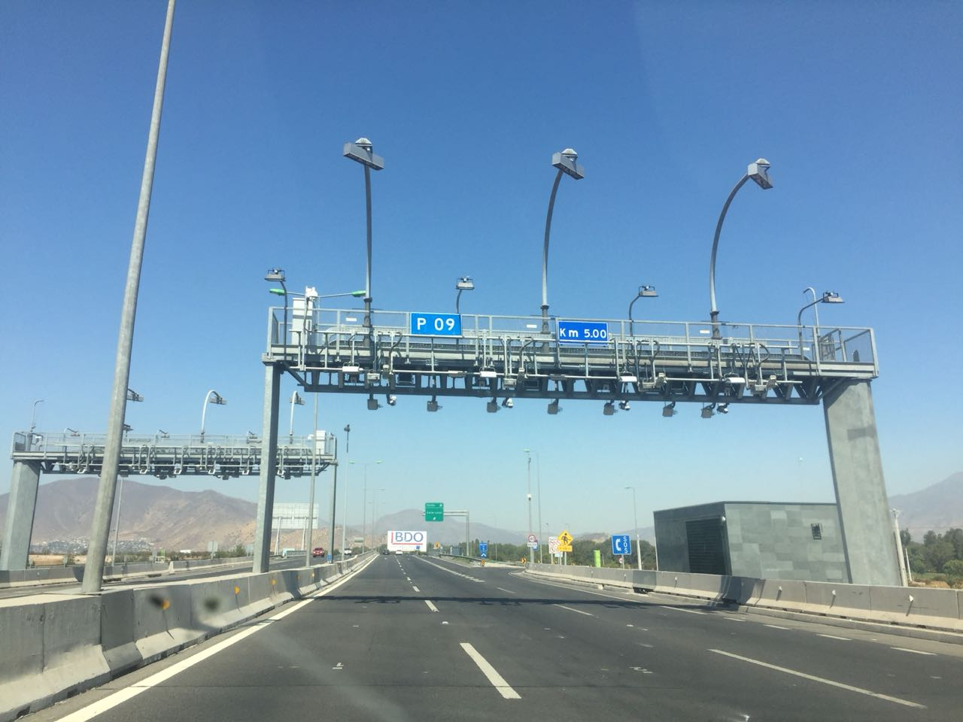
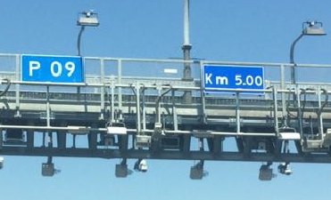
Imágenes Pórtico 9

Slide 8
Costanera Norte
En consecuencia, tan solo considerando la señalética en ruta de la misma Costanera Norte, existe una diferencia real de 1,1 kilómetros, o lo que es igual, mientras la distancia señalada por la concesionaria, para realizar el cobro, es de 5 kilómetros, la distancia real es de solo 3,89 kilómetros.

Slide 9
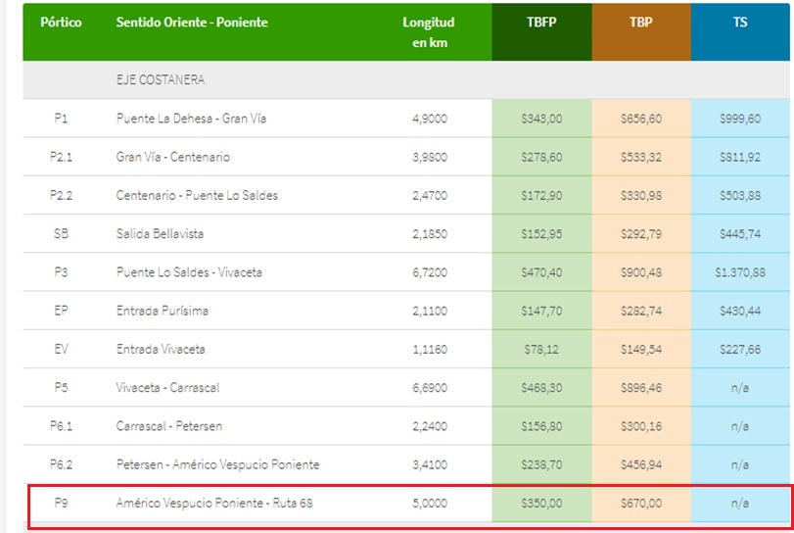
Detalle Tarifas, Pórticos y Tramos
La tarifa base fuera de punta por kilómetro recorrido en Costanera Norte tiene un precio de $70 por kilómetro, dato que se puede comprobar en la siguiente tabla, disponible en el sitio web.costaneranorte.cl.

Slide 10
Costanera Norte
En el tramo Américo Vespucio Poniente – Ruta 68, donde se cobra $350 por una longitud nominal de 5 kilómetros, se está cobrando a los conductores 1,1 kilómetros de más, lo que equivale a $77.
$70/Km x 5 Km = $350
$70/Km x 3,89 Km = $273
Considerando la distancia real del tramo señalado por el Pórtico 9, el cobro no debería ser de $350, sino que cercano a $273.

Slide 11
Cobros injustificados por más de
$50 millones mensuales
Según las cifras entregadas por Costanera Norte, en enero de 2018 se registraron 25.971.418 transacciones o vehículos que circularon por la autopista.
El flujo vehicular o transacciones vehiculares corresponden a las pasadas que realizan los vehículos bajo cada uno de los 28 pórticos emplazados en los ejes Costanera Norte y Kennedy, tal como señala el informe.
El informe indica también la distribución de transacciones por pórticos, lo que muestra que el pórtico 9 registró el 2,8% de las transacciones, esto es, el paso de 727.200 vehículos por el P9.

Slide 12
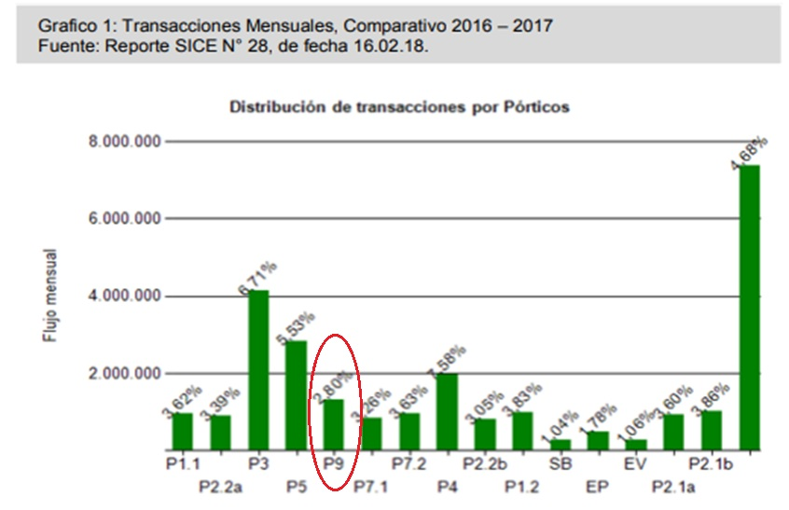
Transacciones vehiculares por pórtico

Slide 13
Cobros injustificados por más de
$50 millones mensuales
Entonces, si en ese tramo se está cobrando 1,1 kilómetros extra, lo que equivale a $77, si se multiplica esta cifra por la cantidad de vehículos que pasaron por ese pórtico, solo en enero de 2018, el cobro total por un kilómetro inexistente alcanza los $55.994.377.
Esto significa que en los últimos 12 meses, Costanera Norte habría recibido en forma injustificada, producto del cobro de 1 kilómetro inexistente, una cantidad proyectada de alrededor de $670 millones anuales.
Finalmente, en un ejercicio matemático que considera los últimos 10 años, Costanera Norte habría recibido ingresos extras que ascienden a más de $6.700 millones.

Slide 14
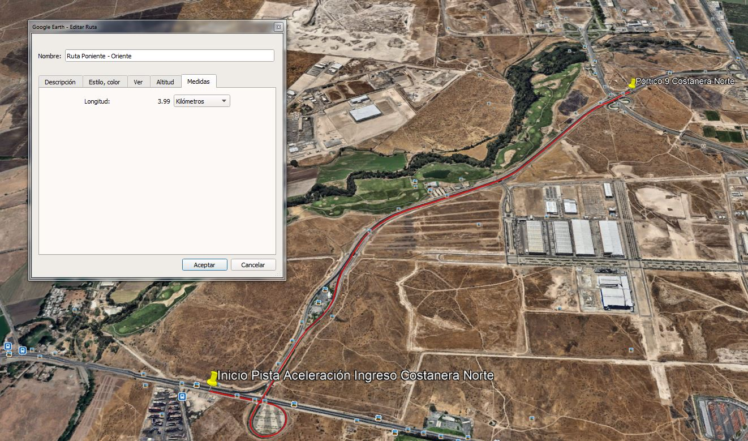
Objetivo del Estudio

Slide 15
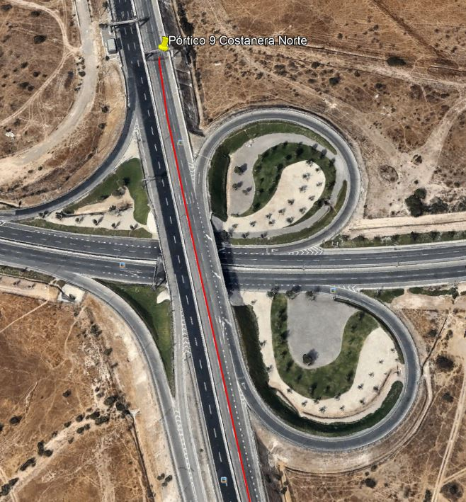
Pórtico 9

Slide 16
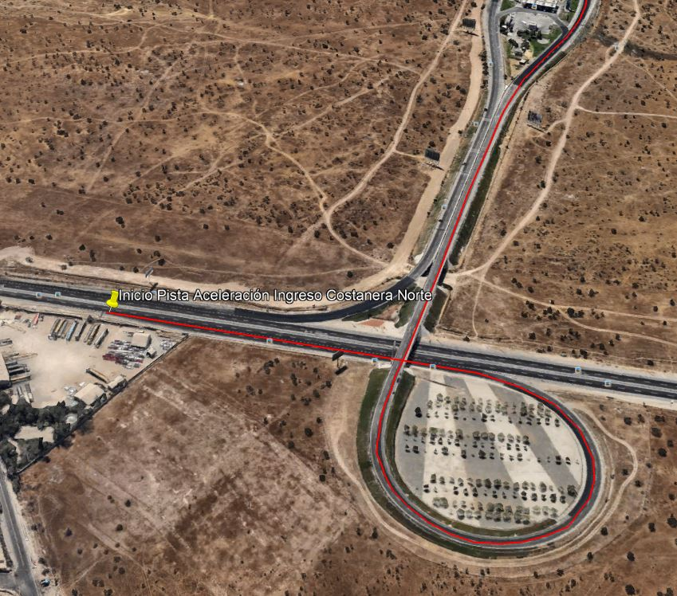
Pista de aceleración Ruta 68

Slide 17
Resumen
La autopista Costanera Norte señala en su información oficial que el Eje Costanera tiene una longitud de 35,41 km (en ambos sentidos). Esto se obtiene de la sumatoria de las longitudes de todos los pórticos del Eje Costanera Norte, que va desde el Puente La Dehesa hasta la Ruta 68.
El pórtico 9 (P9), que existe en ambos sentidos, ubicado entre Américo Vespucio y la Ruta 68 señala una distancia de 5 km hasta el final de la autopista, en la Ruta 68. El tramo de este pórtico corresponde a la extensión del proyecto original de la Costanera Norte y comienza en el kilómetro 30,41.
Sin embargo, la última señalética de distancia en la Costanera Norte señala 34,3 km, lo que significa que la longitud del último tramo, que va desde el kilómetro 30,41 al kilómetro 34,3, no es de 5 km, sino que de solo 3,89 km.

Slide 18
Resumen
Esto implica que en el último pórtico (P9) se realiza un cobro extra de $77, lo que equivale a la distancia inexistente de 1,1 km. Dicho de otro modo, el pórtico que actualmente cobra $350, debería marcar realmente $273.
En enero de 2018, según cifras de Costanera Norte, pasaron por el pórtico 9 un total de 727.200 vehículos, y cada uno de ellos pagó 1,1 Km de más, o lo que es igual, pagó $77 por una distancia inexistente.
Si se multiplica $77 por la cantidad de vehículos que pasaron por ese pórtico sólo en enero de 2018, el cobro total por un kilómetro inexistente alcanza los $55.994.377.
En los últimos 12 meses, Costanera Norte ha recibido en forma injustificada, producto del cobro de 1 kilómetro inexistente, alrededor de $ 670.000.000 (seiscientos setenta millones).

Slide 19
Muchas gracias
Stefan Larenas Riobó
Presidente de ODECU
stefanl@odecu.cl
+56 9 9318 2304
Carlos Montoya Ramos
Encargado de Comunicaciones ODECU
carlos.montoya.ramos@gmail.com
+56 9 7579 8763

